Slide 1
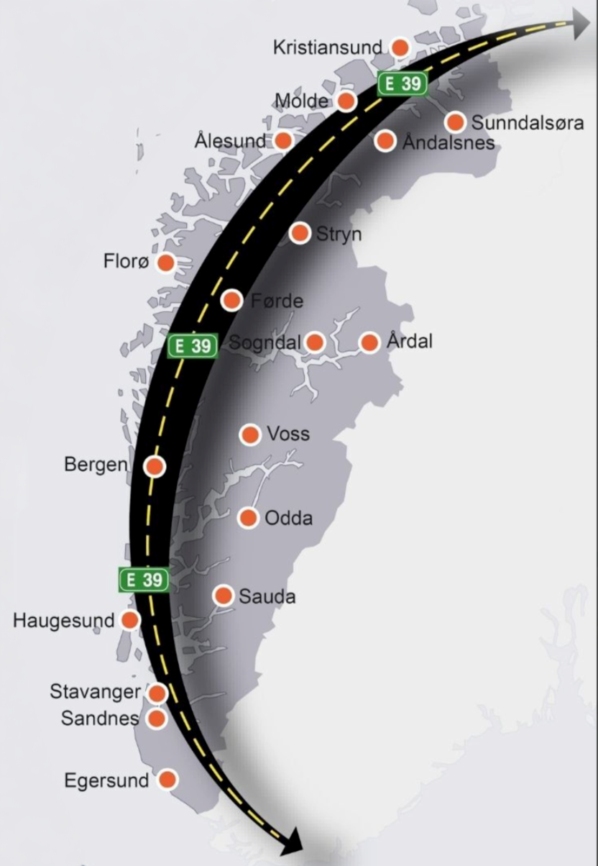
Prioritering av E39 i NTP: analyse av politiske suksessfaktorer
Ti velmente råd på veien
Bjarne Håkon Hanssen, 15. april 2026

Slide 2

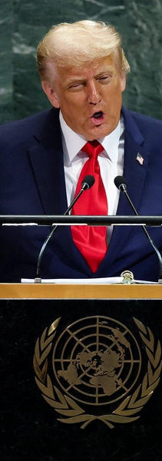

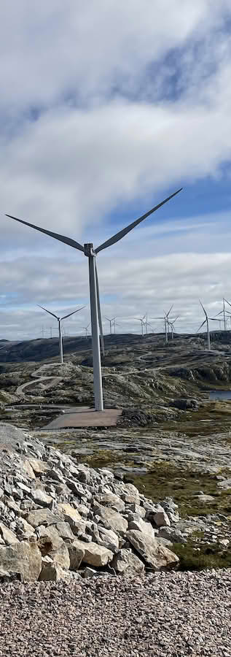
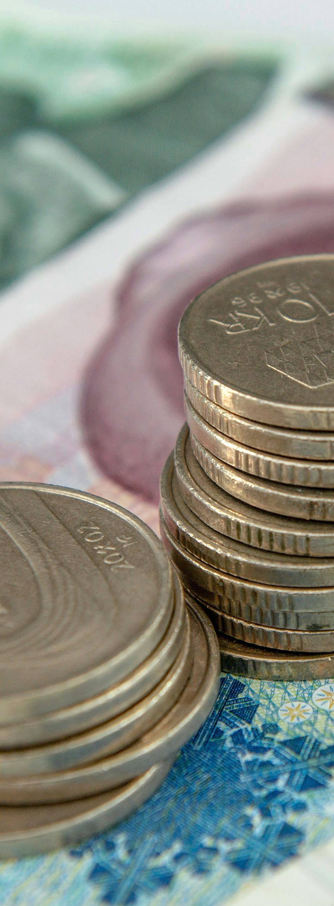

Slide 3
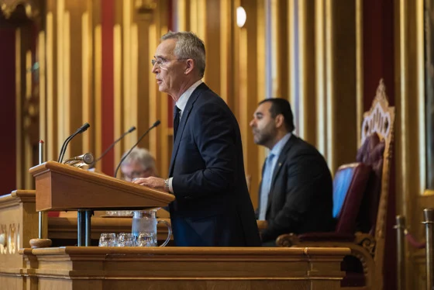
Det politiske bakteppet
Regjeringen vrir bruken av penger i samferdselssektoren fra oppstart av nye, store prosjekter, til drift og vedlikehold av vei og bane.
Drift og vedlikehold er kanskje ikke de delene av samferdselsbudsjettet som er mest synlige og politisk populære.
Men det er det som gir mest nytte for folk og som er mest samfunnsøkonomisk lønnsomt.
Finansminister Jens Stoltenberg under fremleggelsen av forslag til statsbudsjett, 15. oktober 2025.

Slide 4
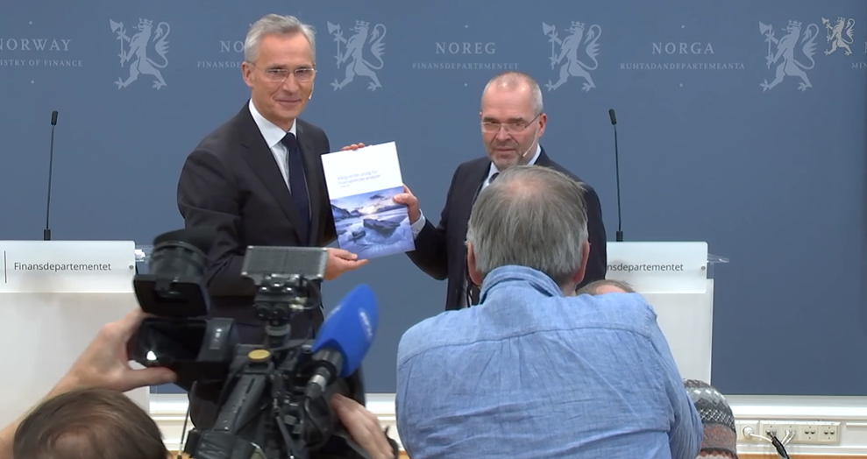
«Nye store [samferdsels]prosjekter bør ikke settes i gang
med mindre de er samfunnsøkonomisk lønnsomme.»
Finanspolitikkutvalget, 3. februar 2026

Slide 5
Hvis E39 er løsningen –
hva er problemet?

Slide 6

Frykt.
Håp.

Slide 7
4. Bli enige om den strategiske fortellingen om hva E39 betyr for utviklingen av Vestlandet – og Norge
Hva er det egentlig vi tenker at en satsing på E39 skal «utløse»– for Vestlandet og for landet?
Vestlandet står for store deler av norsk eksport
Tyngdepunkt for energi – olje, gass og nye næringer
Ledende innen sjømat og havbruk
Sterke maritime og industrielle klynger
Tett kobling mellom teknologi, industri og hav
Viktig for verdiskaping, arbeidsplasser og inntekter til staten
Så spørsmålet ganske enkelt: Hva er hovedfortellingen dere kan samles om?

Slide 8
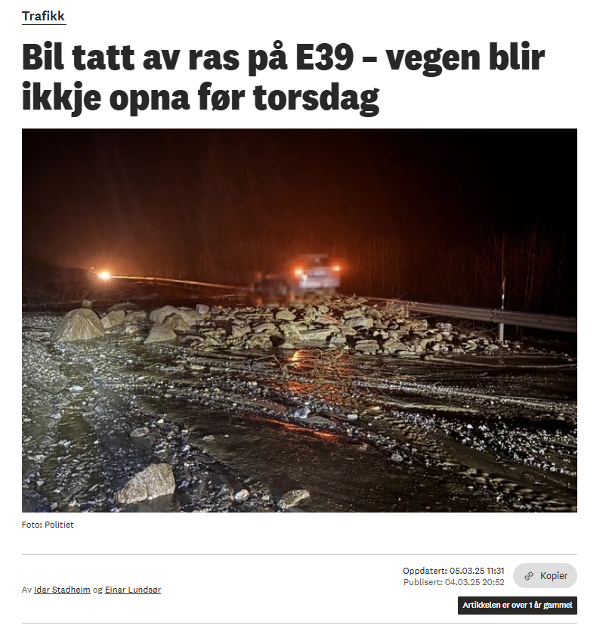
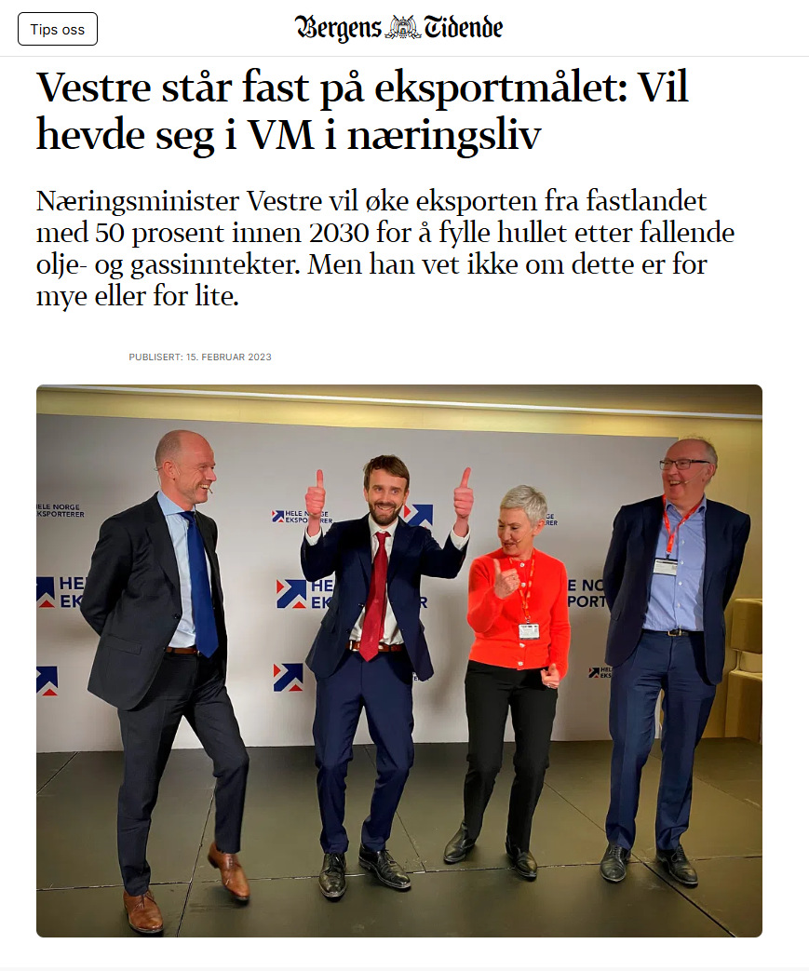
5. Skriv dere inn på den nasjonale politiske dagsordenen
Verdiskaping, arbeidsplasser, konkurransekraft og eksport
Forsvar
Beredskap
Farlige veier og sårbar beredskap
Større bo- og arbeidsmarkeder.
Kamp om arbeidskraft og kompetanse

Slide 9



6. Bli enige om prioriteringene – hvem stiller seg helt og fullt bak?

Slide 10
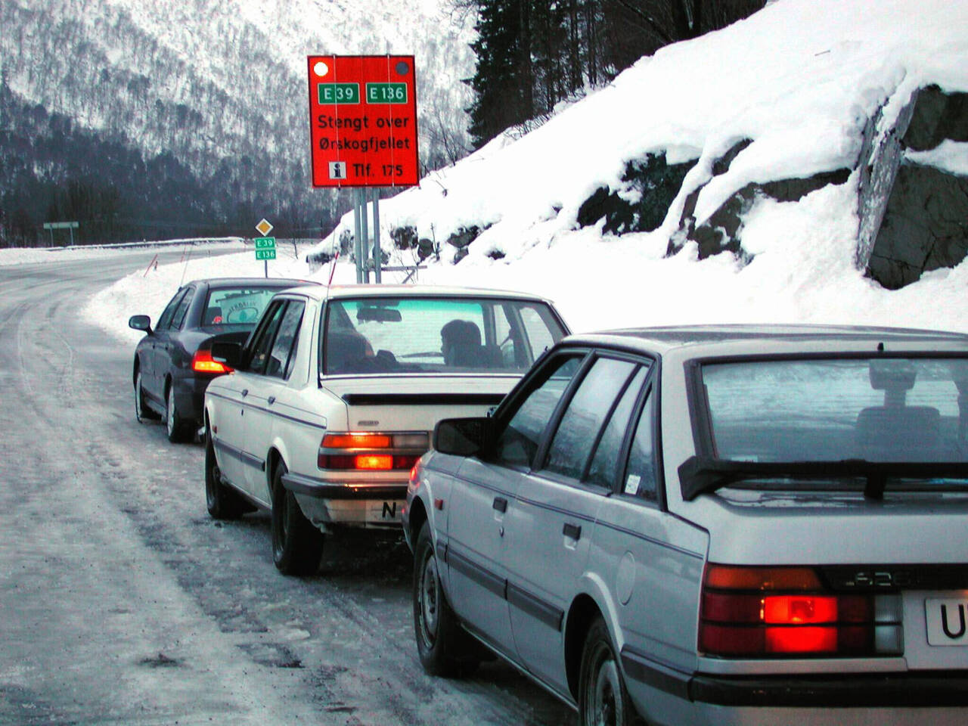
7. Legg en langsiktig plan, sett av nok ressurser

Slide 11









































































































































































Hvem skal ha klokka på ringing for E39?

Slide 12
Hvordan kan vi spille våre nærmeste venner og allierte gode?
E39-benken

Slide 13
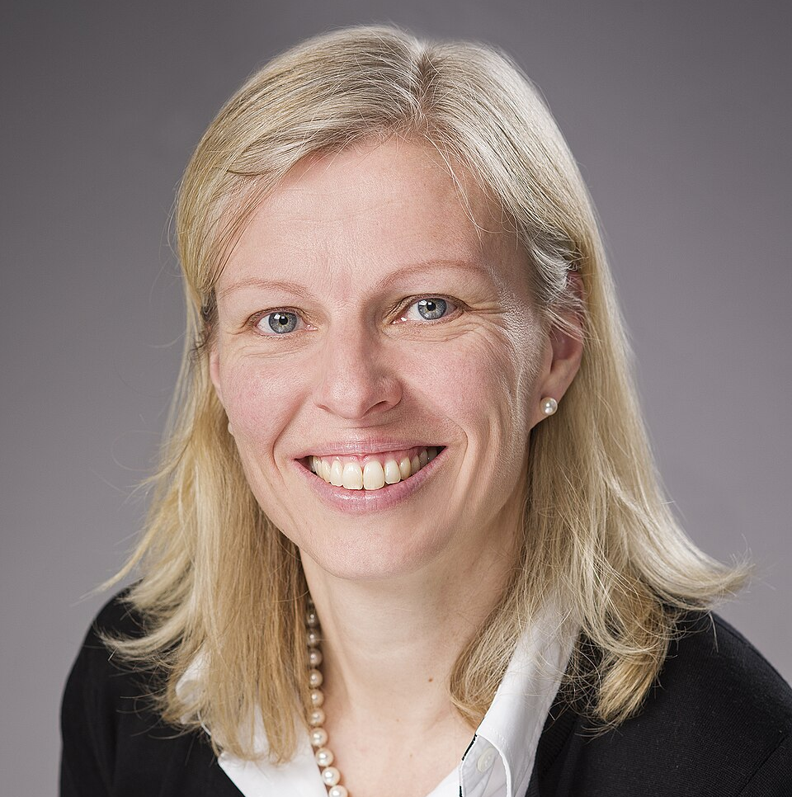
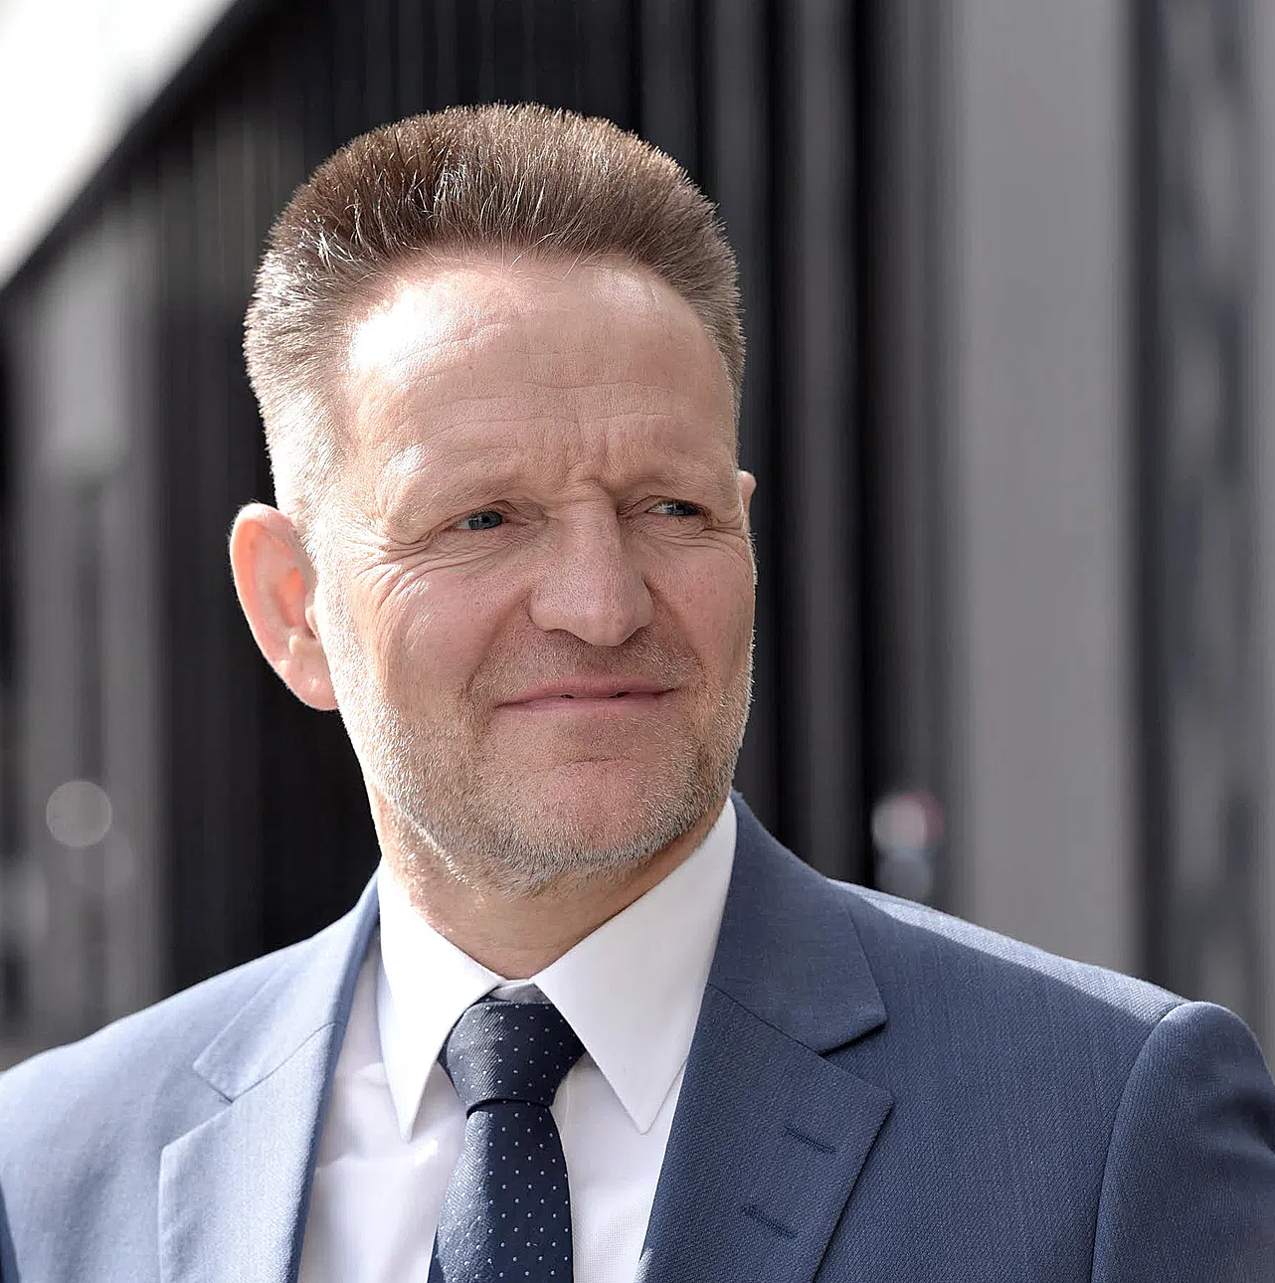
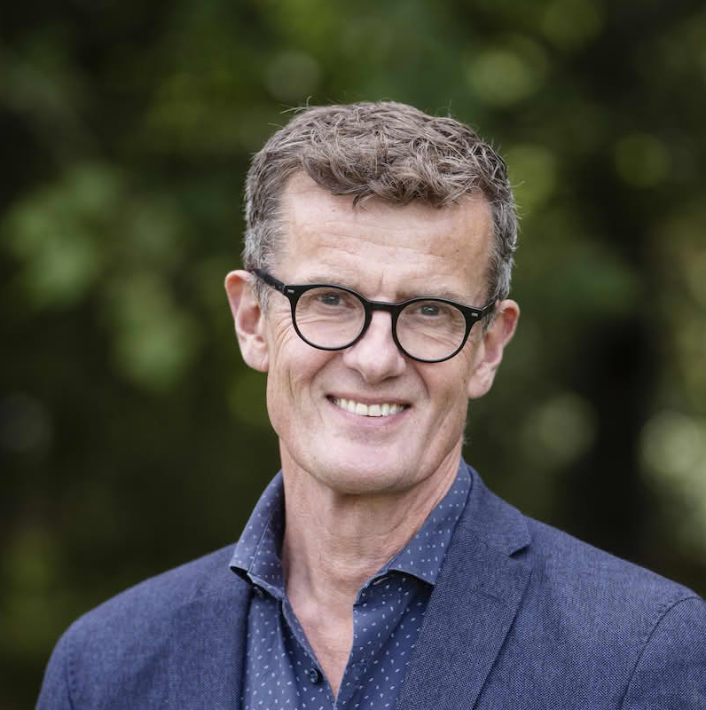
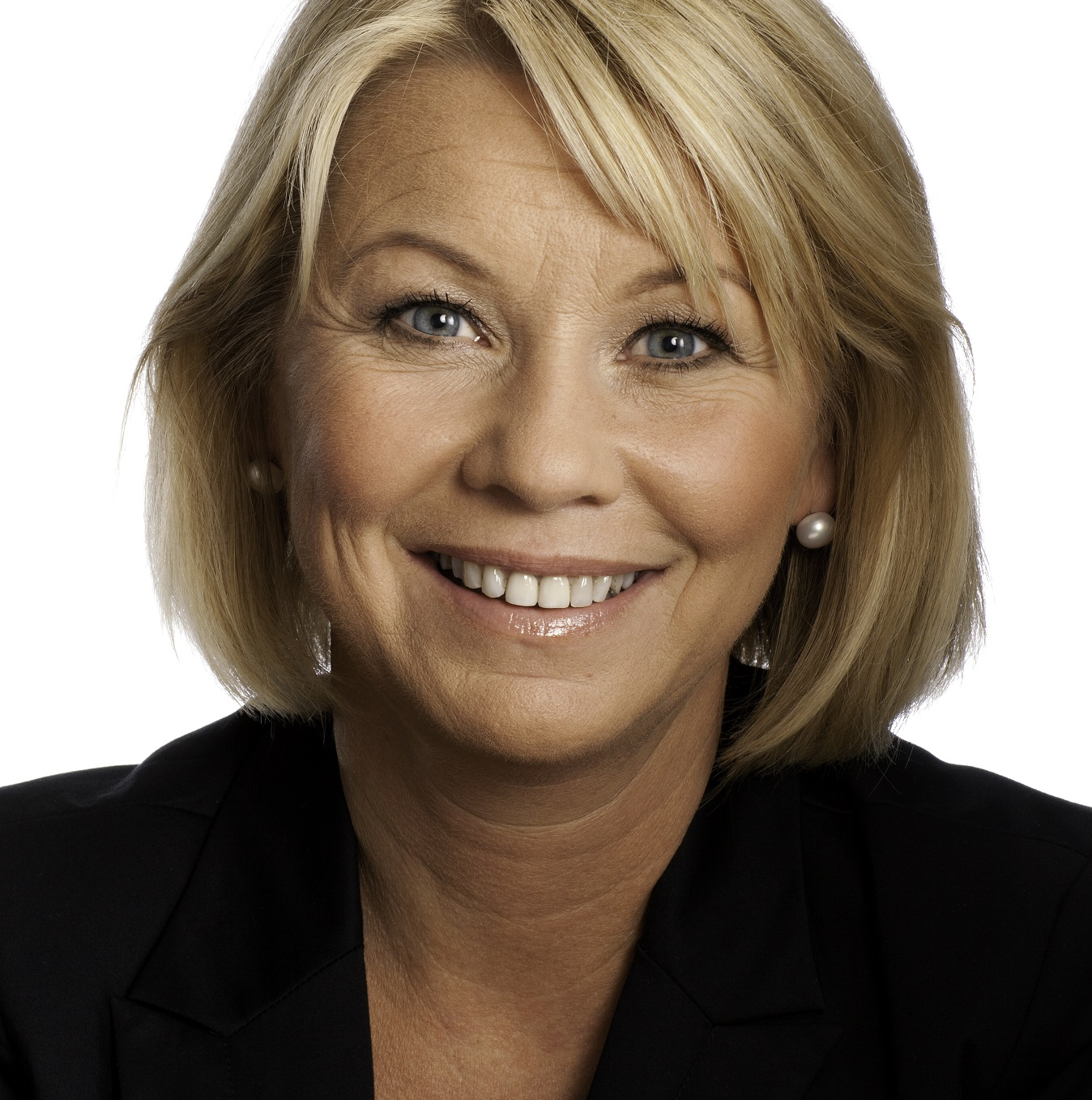
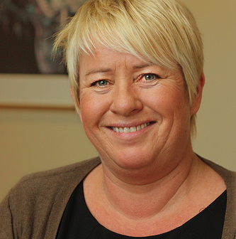
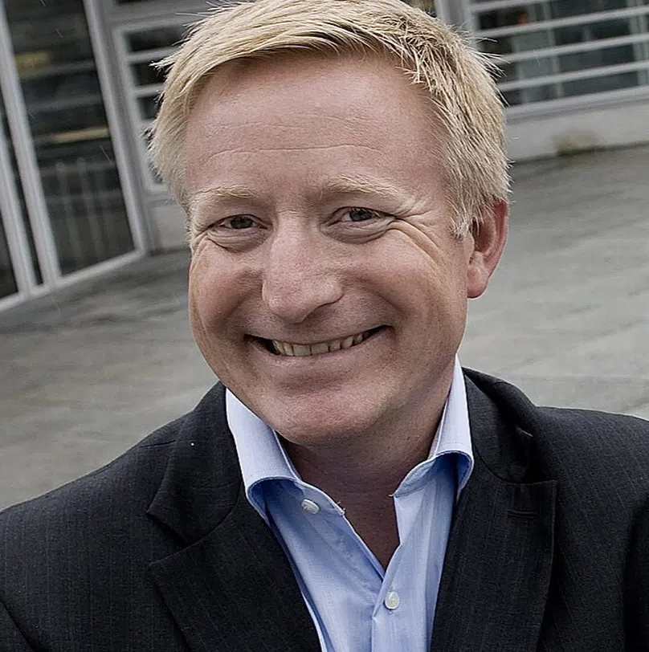
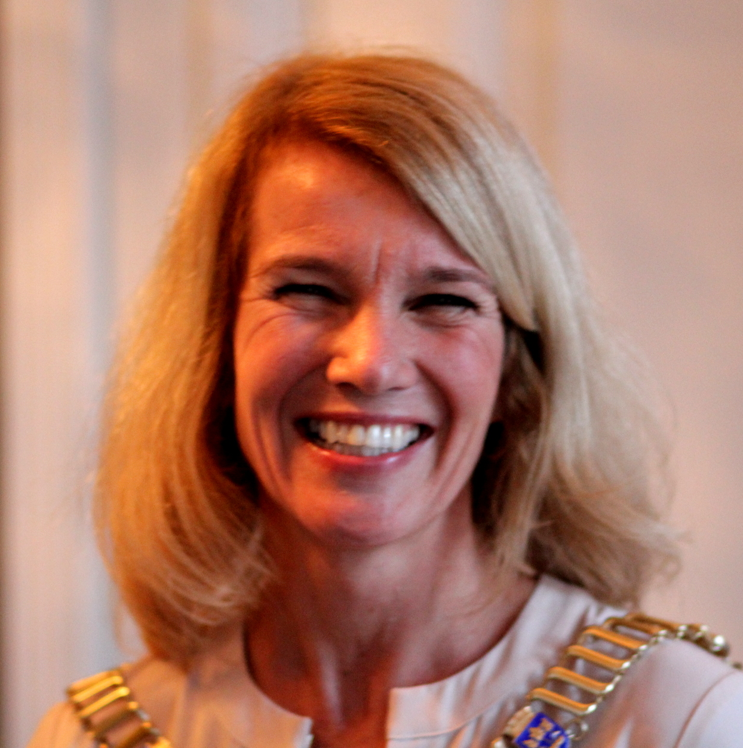
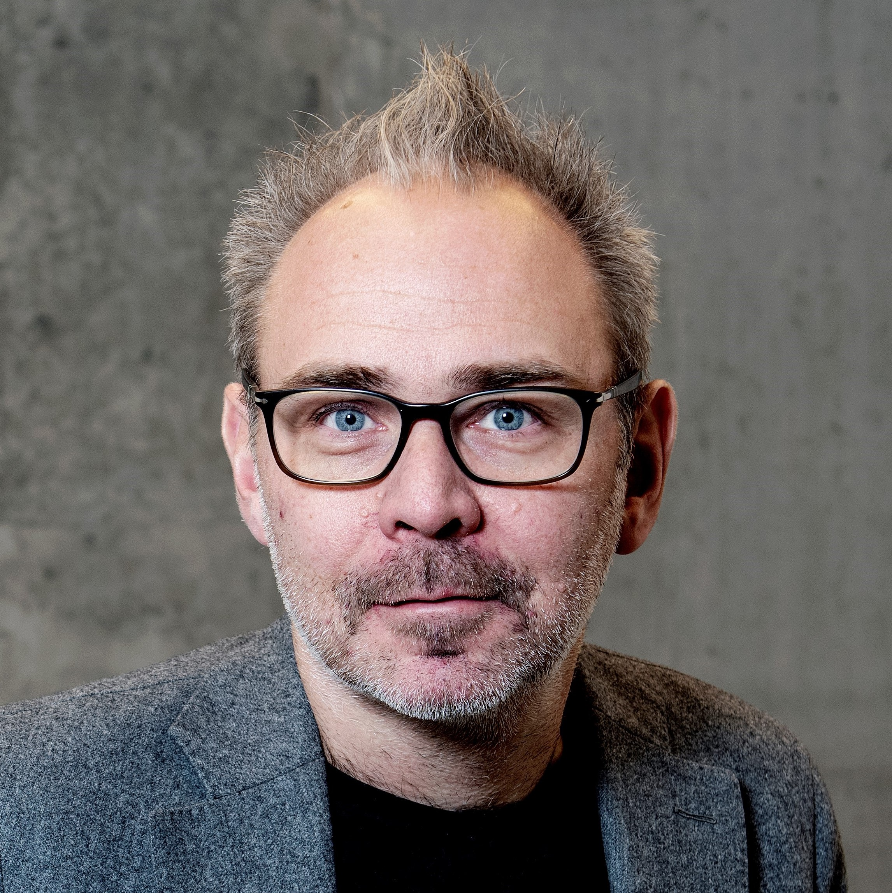
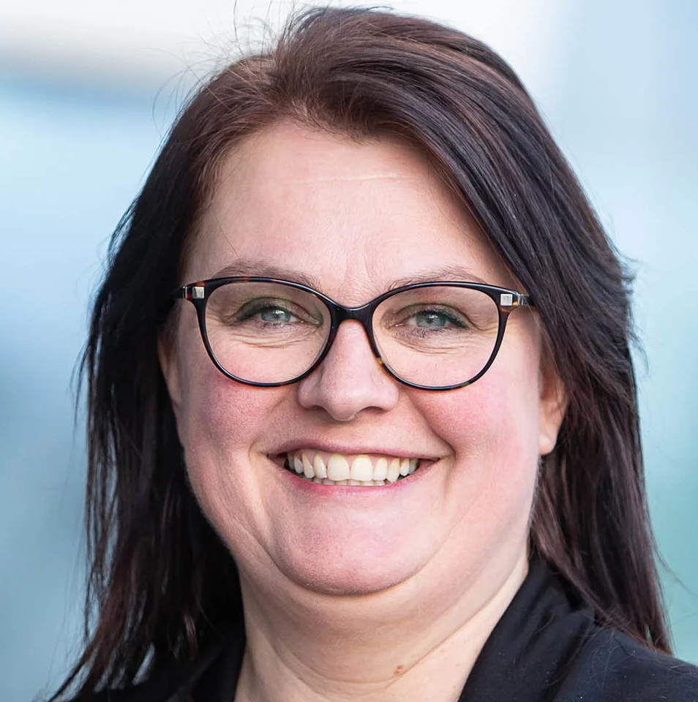
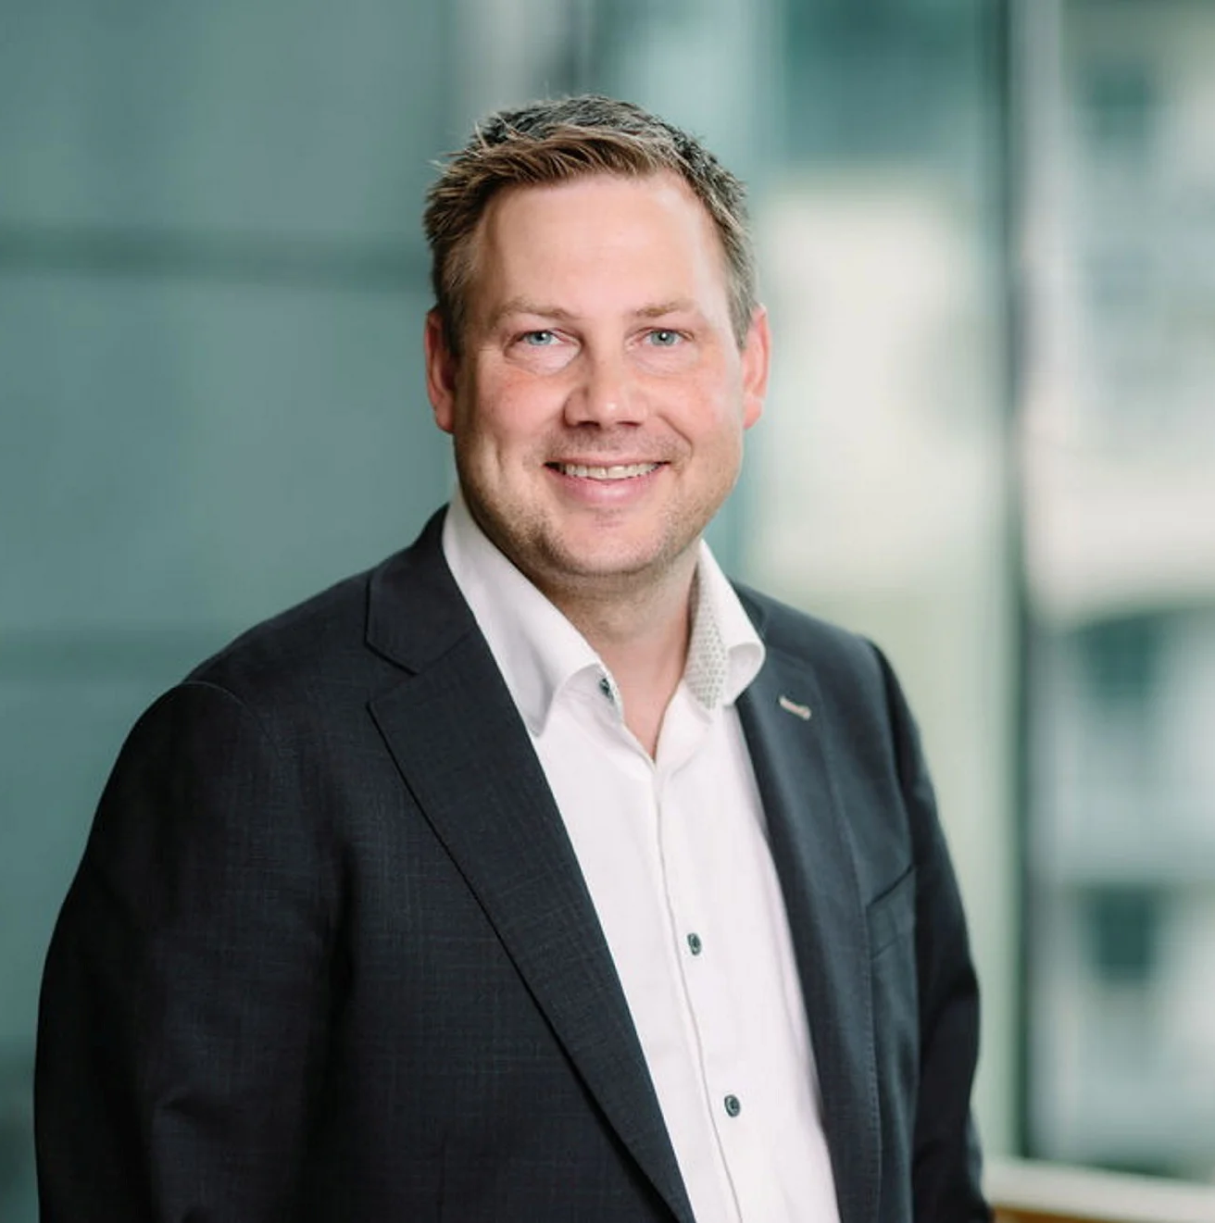
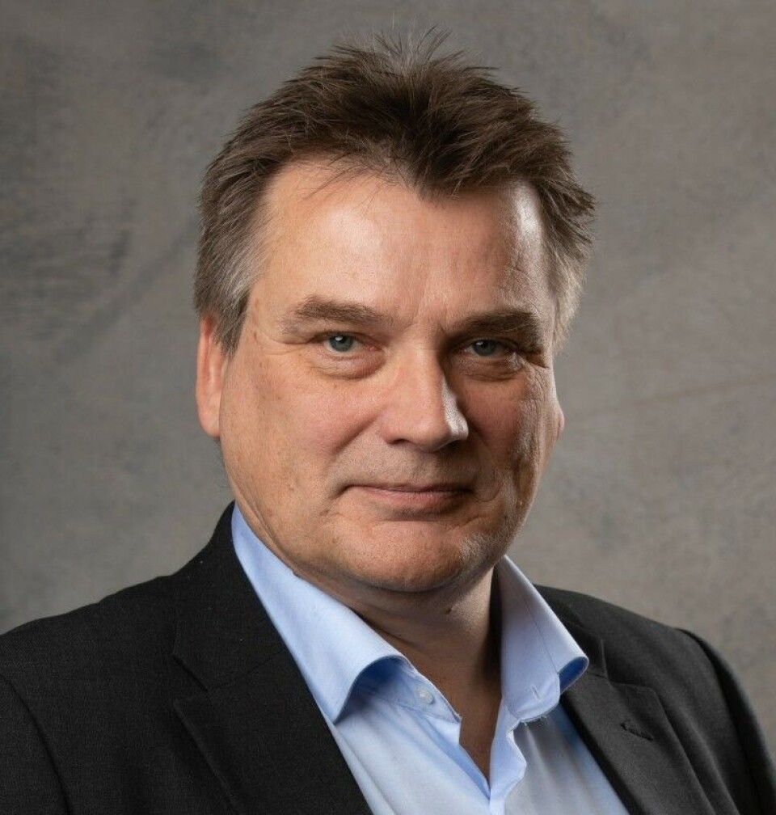
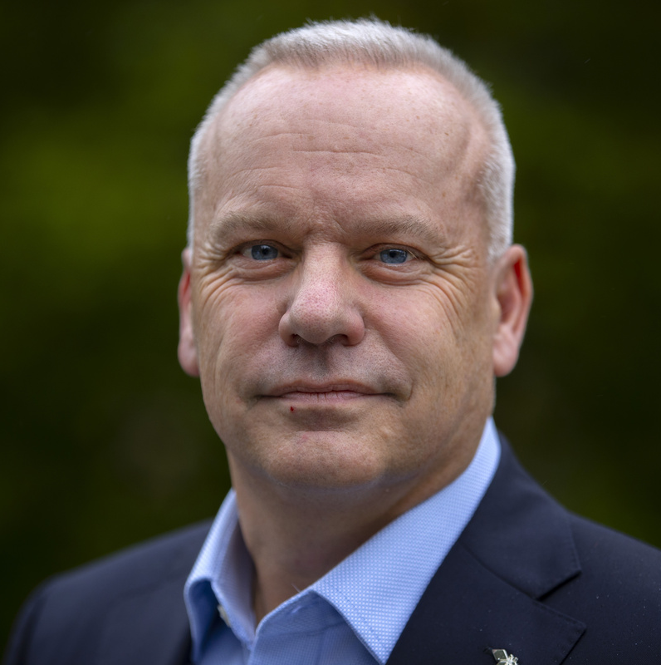
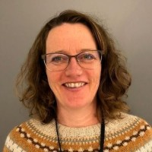
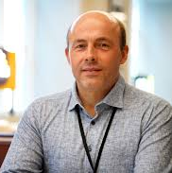
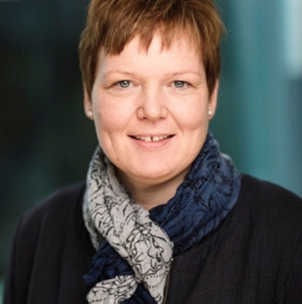
9. Bygg et solid og bredt nettverk av ambassadører

Slide 14

10. Bygg nedenfra

Slide 15
Ti velmente råd på veien
1. Verden er i endring, og det betyr noe for norske politikere. Vi må forholde oss til det som bekymrer dem.
2. Start med problembeskrivelsen.
Hvis problemet ikke er kjent, akseptert og prioritert, får vi ikke gjennomslag for løsningen.​
3. Finn den rette blandingen av frykt og håp.
Noen ganger trenger man underskrifter, andre ganger overskrifter.
4. Bli enige om den strategiske fortellingen om hva E39 betyr for utviklingen av Vestlandet – og landet.
5. Vi må skrive oss inn på den nasjonale politiske dagsorden.
Verdiskaping, arbeidsplasser, konkurransekraft, eksport, beredskap, farlige veier, større bo- og arbeidsmarkedsområder, kamp om arbeidskraft og kompetanse.
6. Bli enige om prioriteringer.
Den største trusselen mot nasjonalt gjennomslag er lokal uenighet.​
7. Legg en langsiktig plan, og sett av nok ressurser.
8. Hvem skal ha klokka på ringing for E39?
169 stortingsrepresentanter. De har mye annet å tenke på.
9. Bygg et solid og bredt nettverk av ambassadører.
Absolutt alle kan gjøre inntrykk og lage avtrykk.​
10. Bygg nedenfra. All politikk er lokal, få med partiene lokalt og regionalt, arbeidsgiver- og arbeidstakerorganisasjoner, bondebevegelsen og kulturen. ​

Slide 16
Takk for oppmerksomheten!

